Slide 1
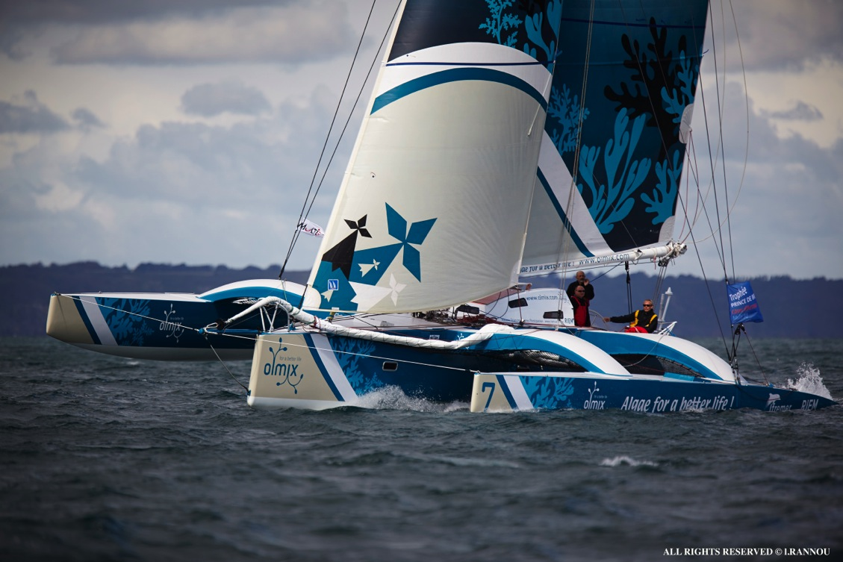
Trimaran M 50’ OLMIX
Saison 2014
Skipper Pierre ANTOINE
Grand Prix Guyader
Armen Race
Trophée Prince de Bretagne
Route du Rhum

Slide 2
Merci à tous !
A Sébastien et Hervé Balusson, et à tous les collaborateurs d’Olmix pour leur enthousiasme, leur engagement et leur créativité dans l’aventure maritime que nous avons partagée cette année, ainsi que pour leur soutien dans l’adversité,
A Jacques, Renée, Jérôme et aux membres du Riem pour leur implication dans le projet et l’aide à la préparation du bateau,
A Aurélie, Thierry, Sophie, Gaël, Frédérique et à tous ceux qui ont contribué à la transformation du trimaran Gamin et qui nous ont aidé dans la longue phase de préparation pour la Route du Rhum 2014,
A Jose, Amaya et tout ceux qui nous ont aidé et soutenus à la Corogne.

Slide 3


Armen Race 29 mai-1er Juin
1er Multi 50’ Spirit
Douarnenez 30 Avril : présentation du bateau et du partenariat
2 - 5 Mai : Grand Prix Guyader 2ème Multi 50’ Spirit

Slide 4
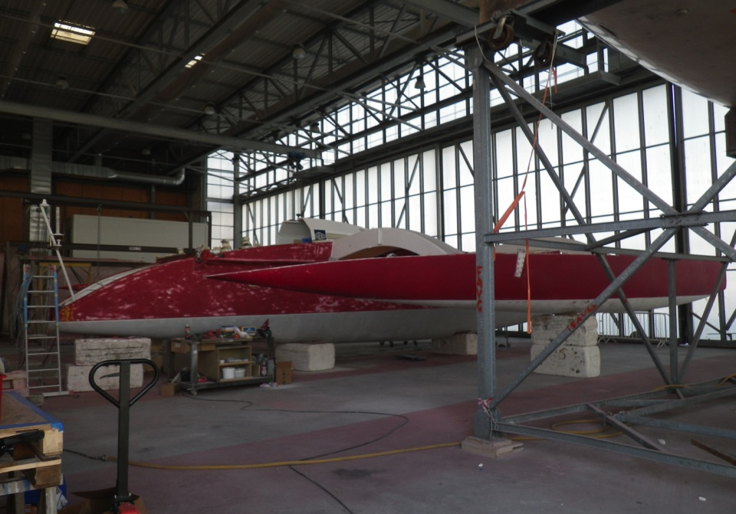
Lorient BSN / Chantier Marsaudon Composites / Juin 2014 : mise aux couleurs d’OLMIX

Slide 5
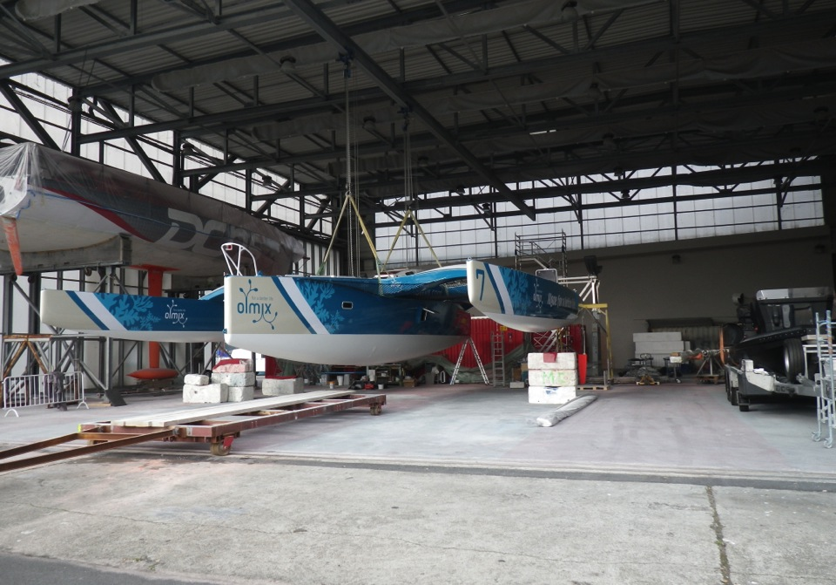
Lorient BSN / Chantier Marsaudon Composites / Juillet 2014 : sortie du bateau

Slide 6
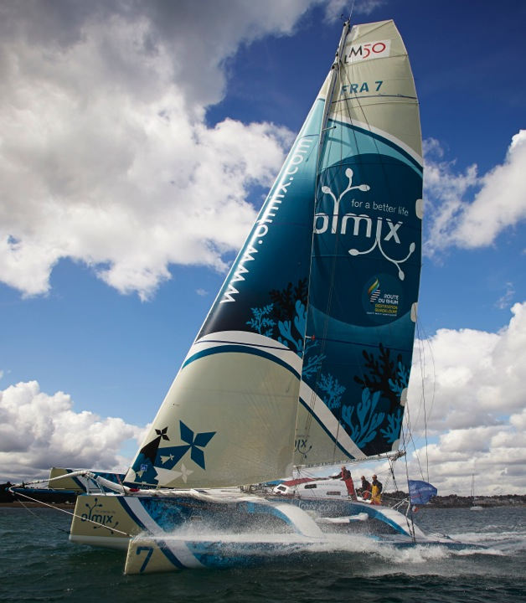
Trophée Multi 50
Prince de Bretagne
St Quay-Portrieux
Août 2014
OLMIX premier
Multi 50’ Spirit

Slide 7
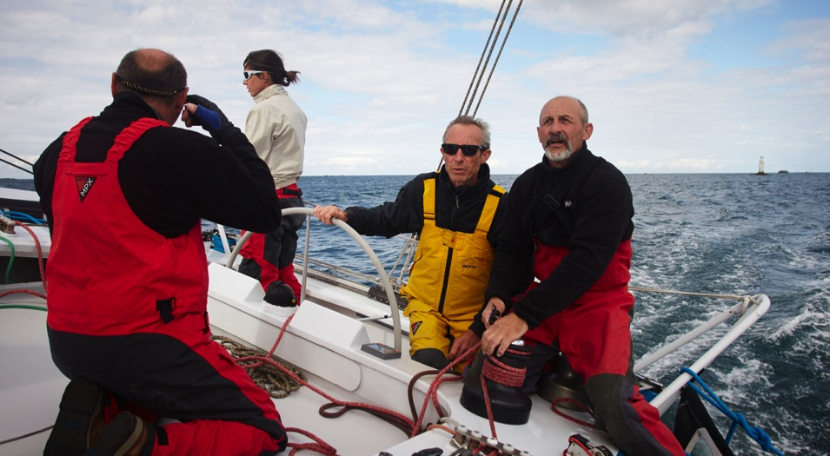
Trophée Multi 50 Prince de Bretagne St Quay-Portrieux Août 2014

Slide 8
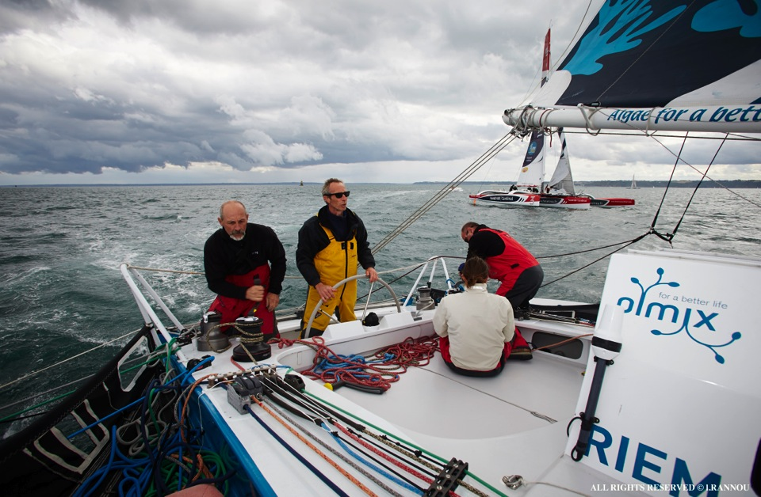
Trophée Multi 50 Prince de Bretagne St Quay-Portrieux Août 2014

Slide 9
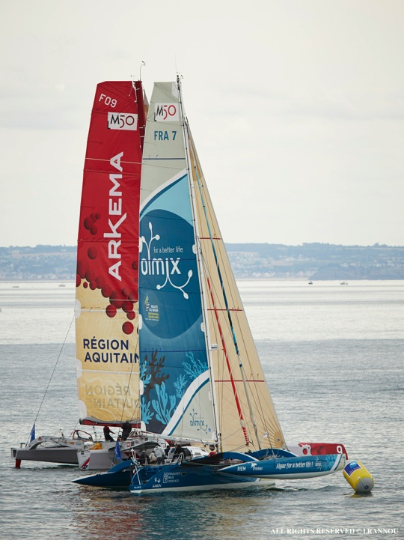
Prince de Bretagne
St Quay-Portrieux
Août 2014

Slide 10
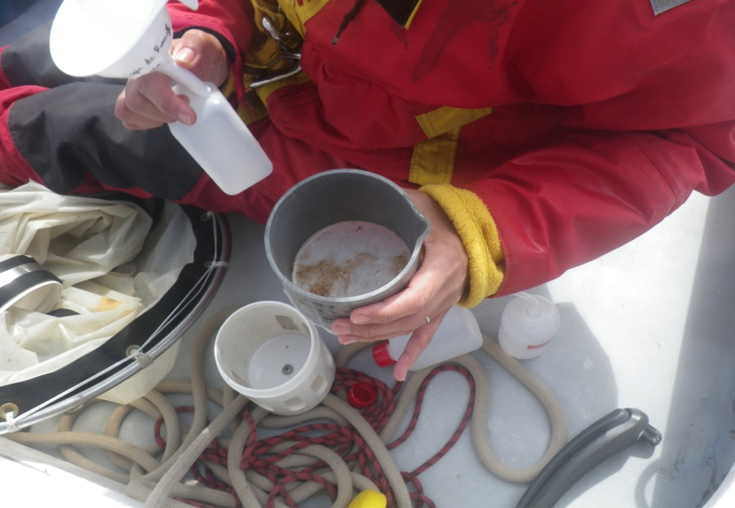
Mai 2014 : prélèvement de plancton en Baie d’Audierne

Slide 11

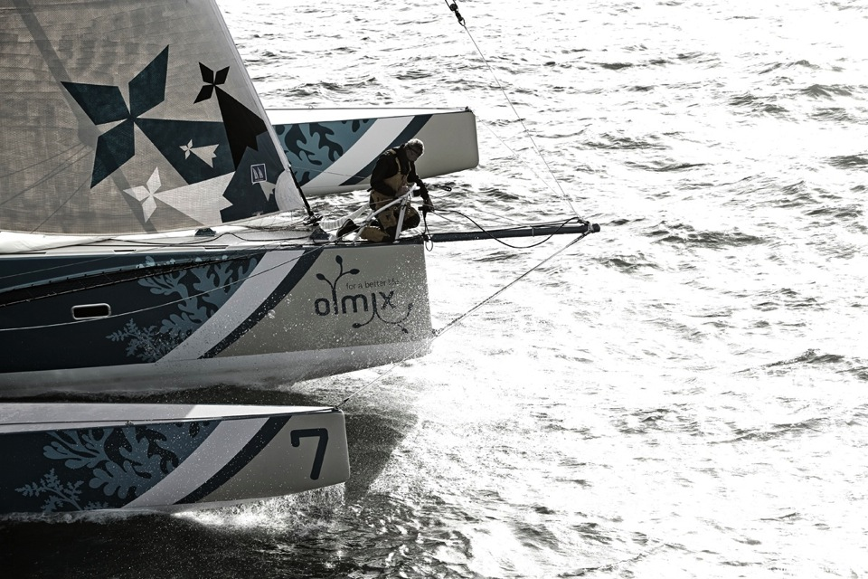
Route du Rhum 2014 : entraînement Lorient Septembre 2014

Slide 12
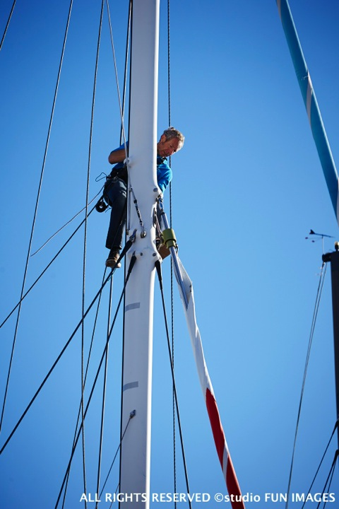
Route du Rhum 2014 :
Préparation Saint-Malo
Novembre 2014

Slide 13
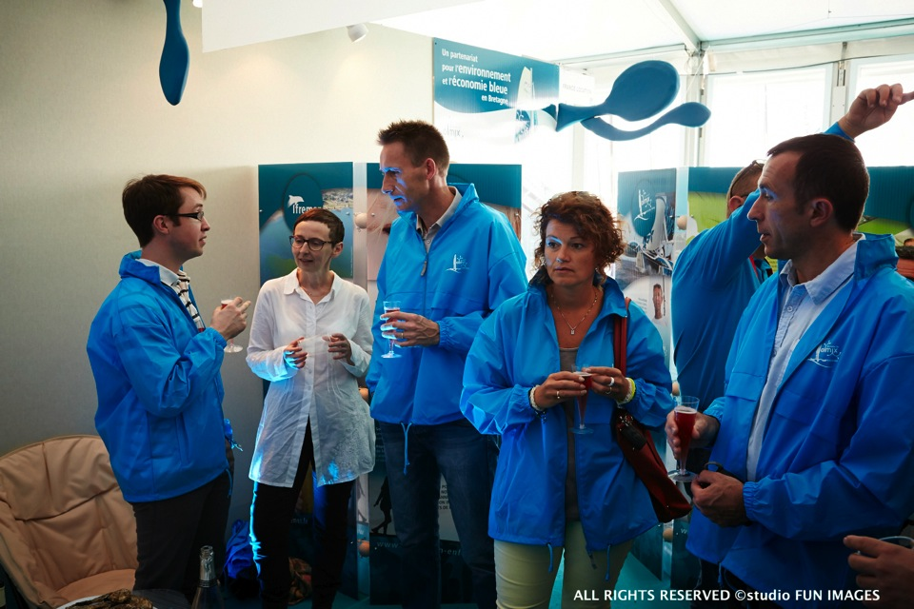
Route du Rhum 2014 : stand OLMIX

Slide 14
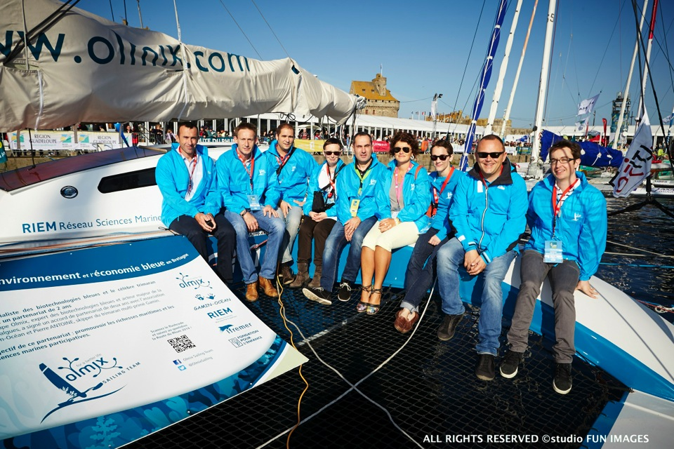
Route du Rhum 2014 Saint-Malo : visite du bateau / groupes OLMIX

Slide 15
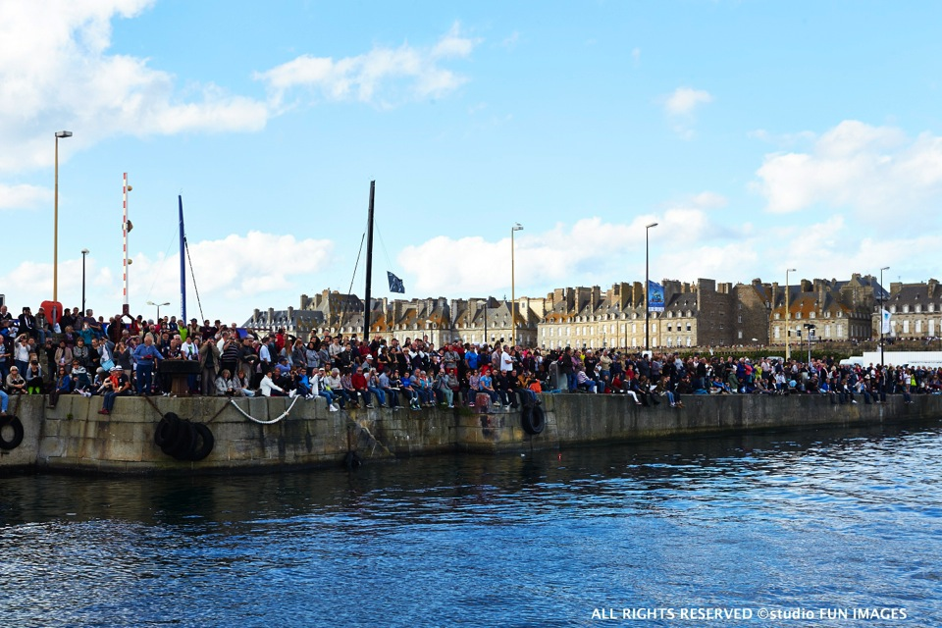
Route du Rhum 2014 Saint-Malo : passage des écluses 1 Novembre

Slide 16
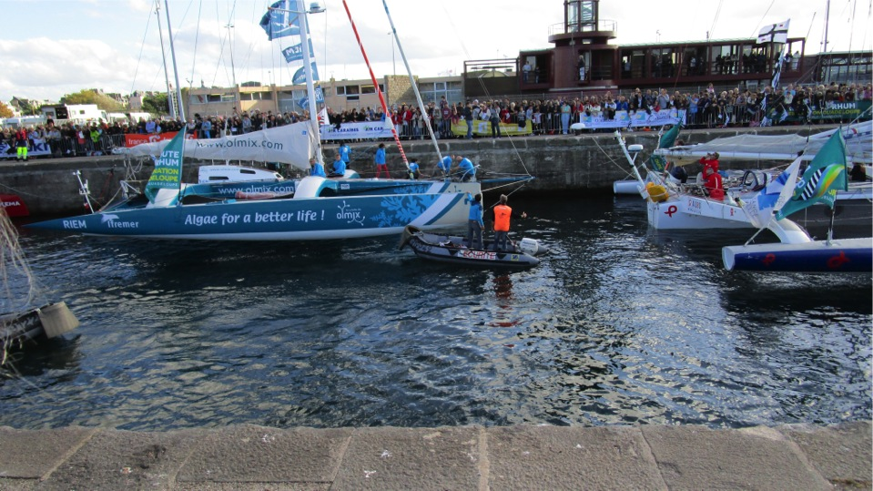
Route du Rhum 2014 Saint-Malo : passage des écluses 1 Novembre

Slide 17
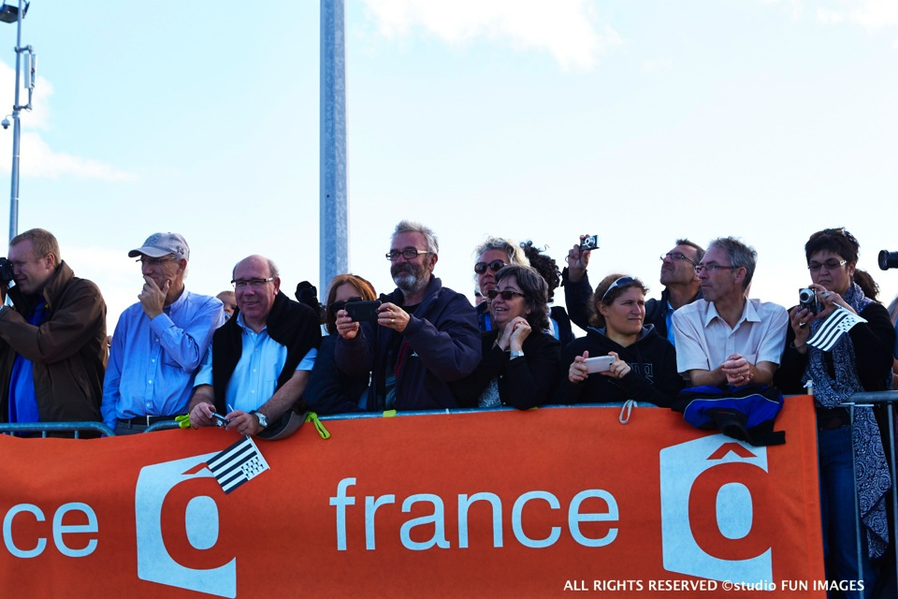
Route du Rhum 2014 Saint-Malo : passage des écluses 1 Novembre

Slide 18
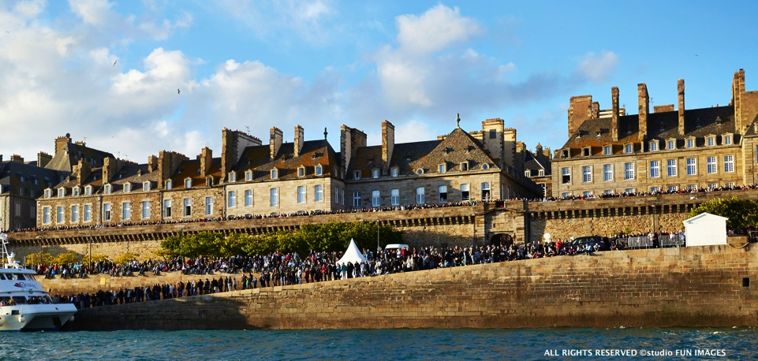
Route du Rhum 2014 Saint-Malo : passage des écluses 1 Novembre

Slide 19
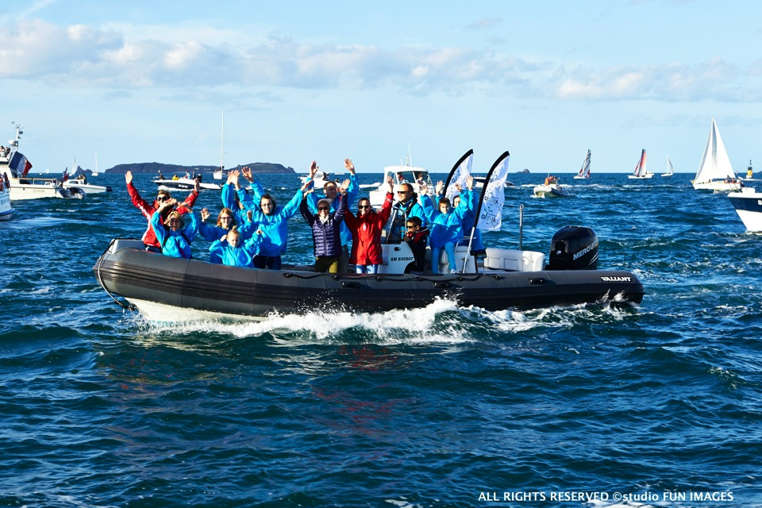
Route du Rhum 2014 Saint-Malo : sortie des écluses 1 Novembre

Slide 20
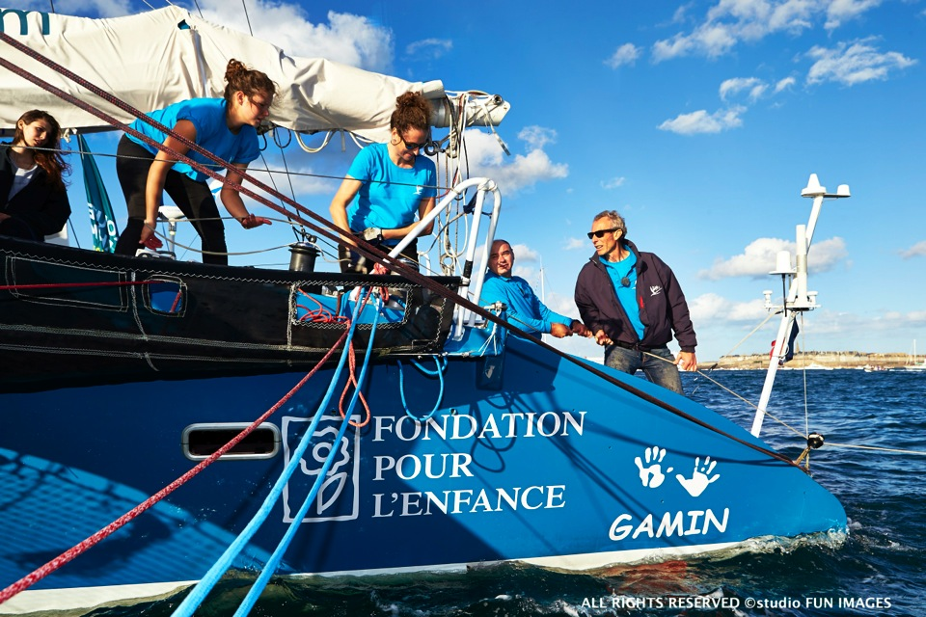
Route du Rhum 2014 : mouillage d’attente Dinard 1 Novembre

Slide 21
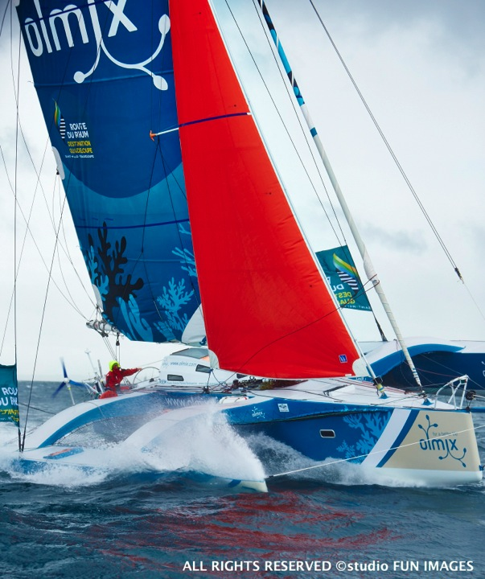
Route du Rhum
2 Novembre 2014
Départ

Slide 22
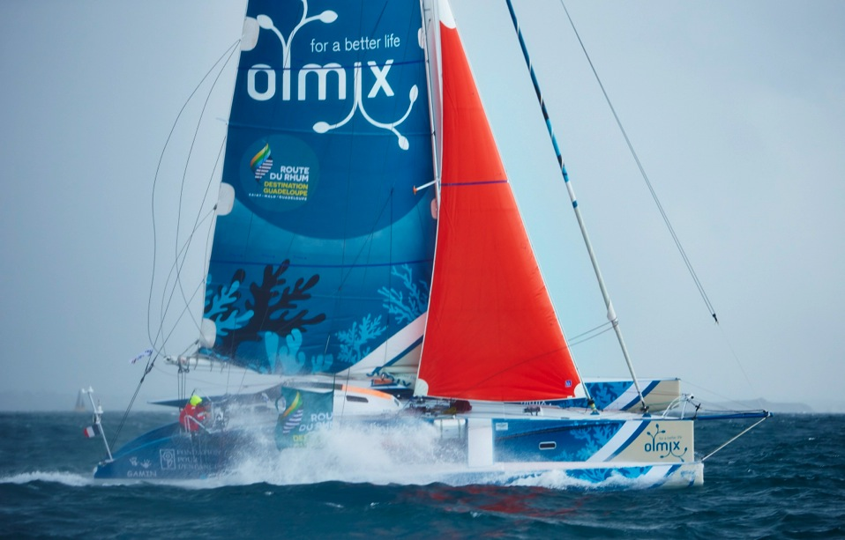
Route du Rhum / 2 Novembre 2014 / Départ

Slide 23
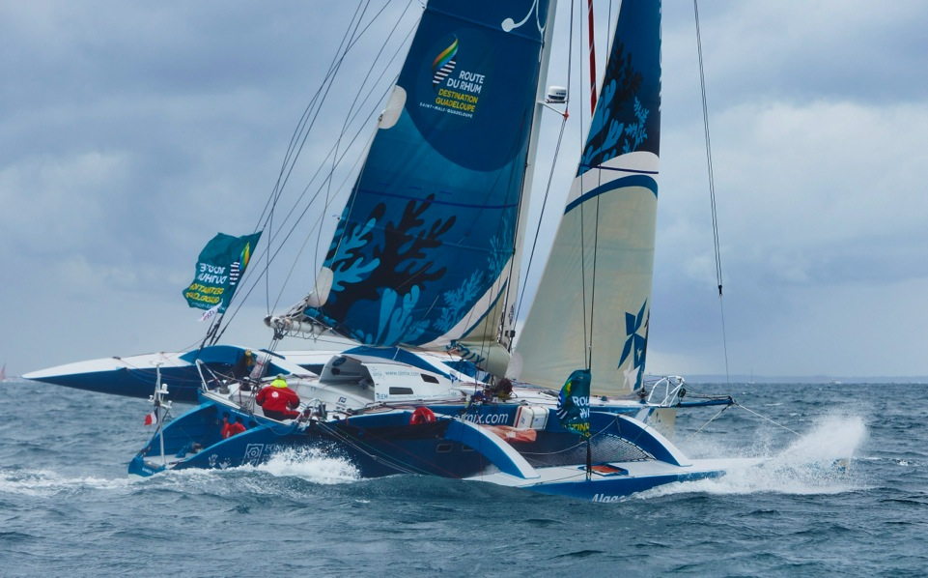
Route du Rhum / 2 Novembre 2014 / Départ

Slide 24
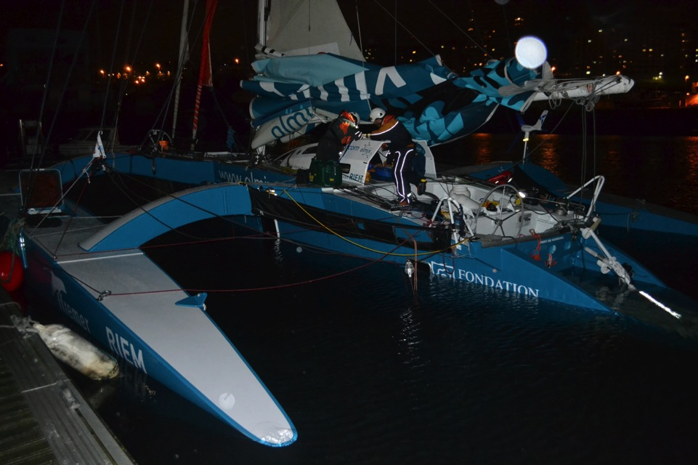
Route du Rhum / La Corogne 6 Novembre 2014 : retour du bateau remorqué …

Slide 25
